Slide 1


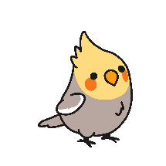



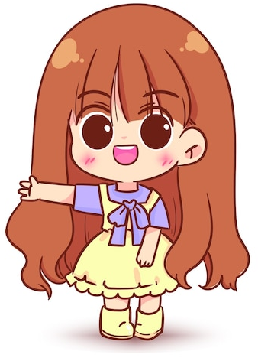
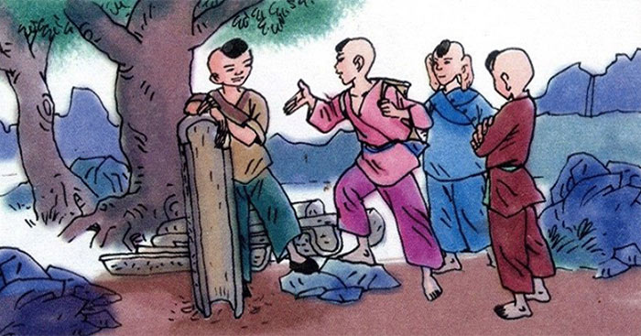

Slide 2

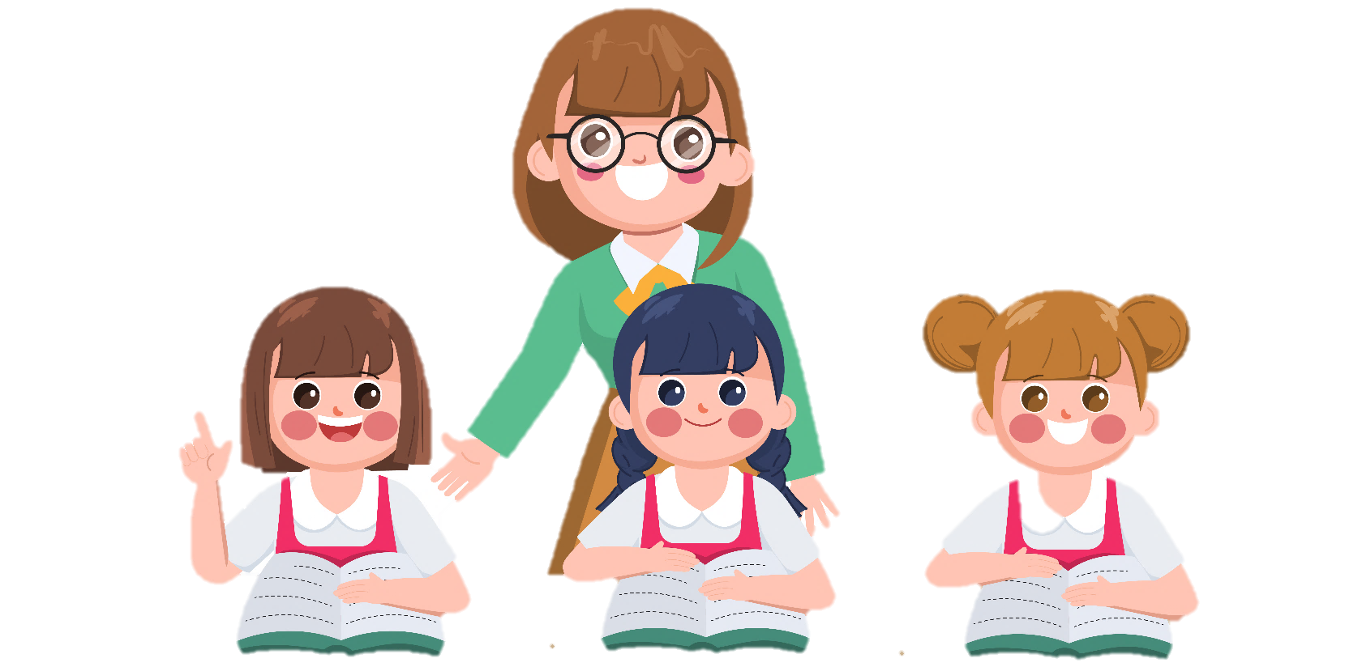




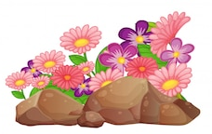

1. Nghe kể chuyện
1. Nghe kể chuyện

Slide 3



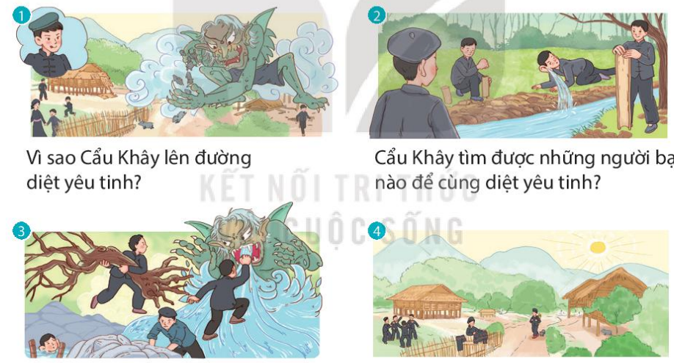

Slide 4
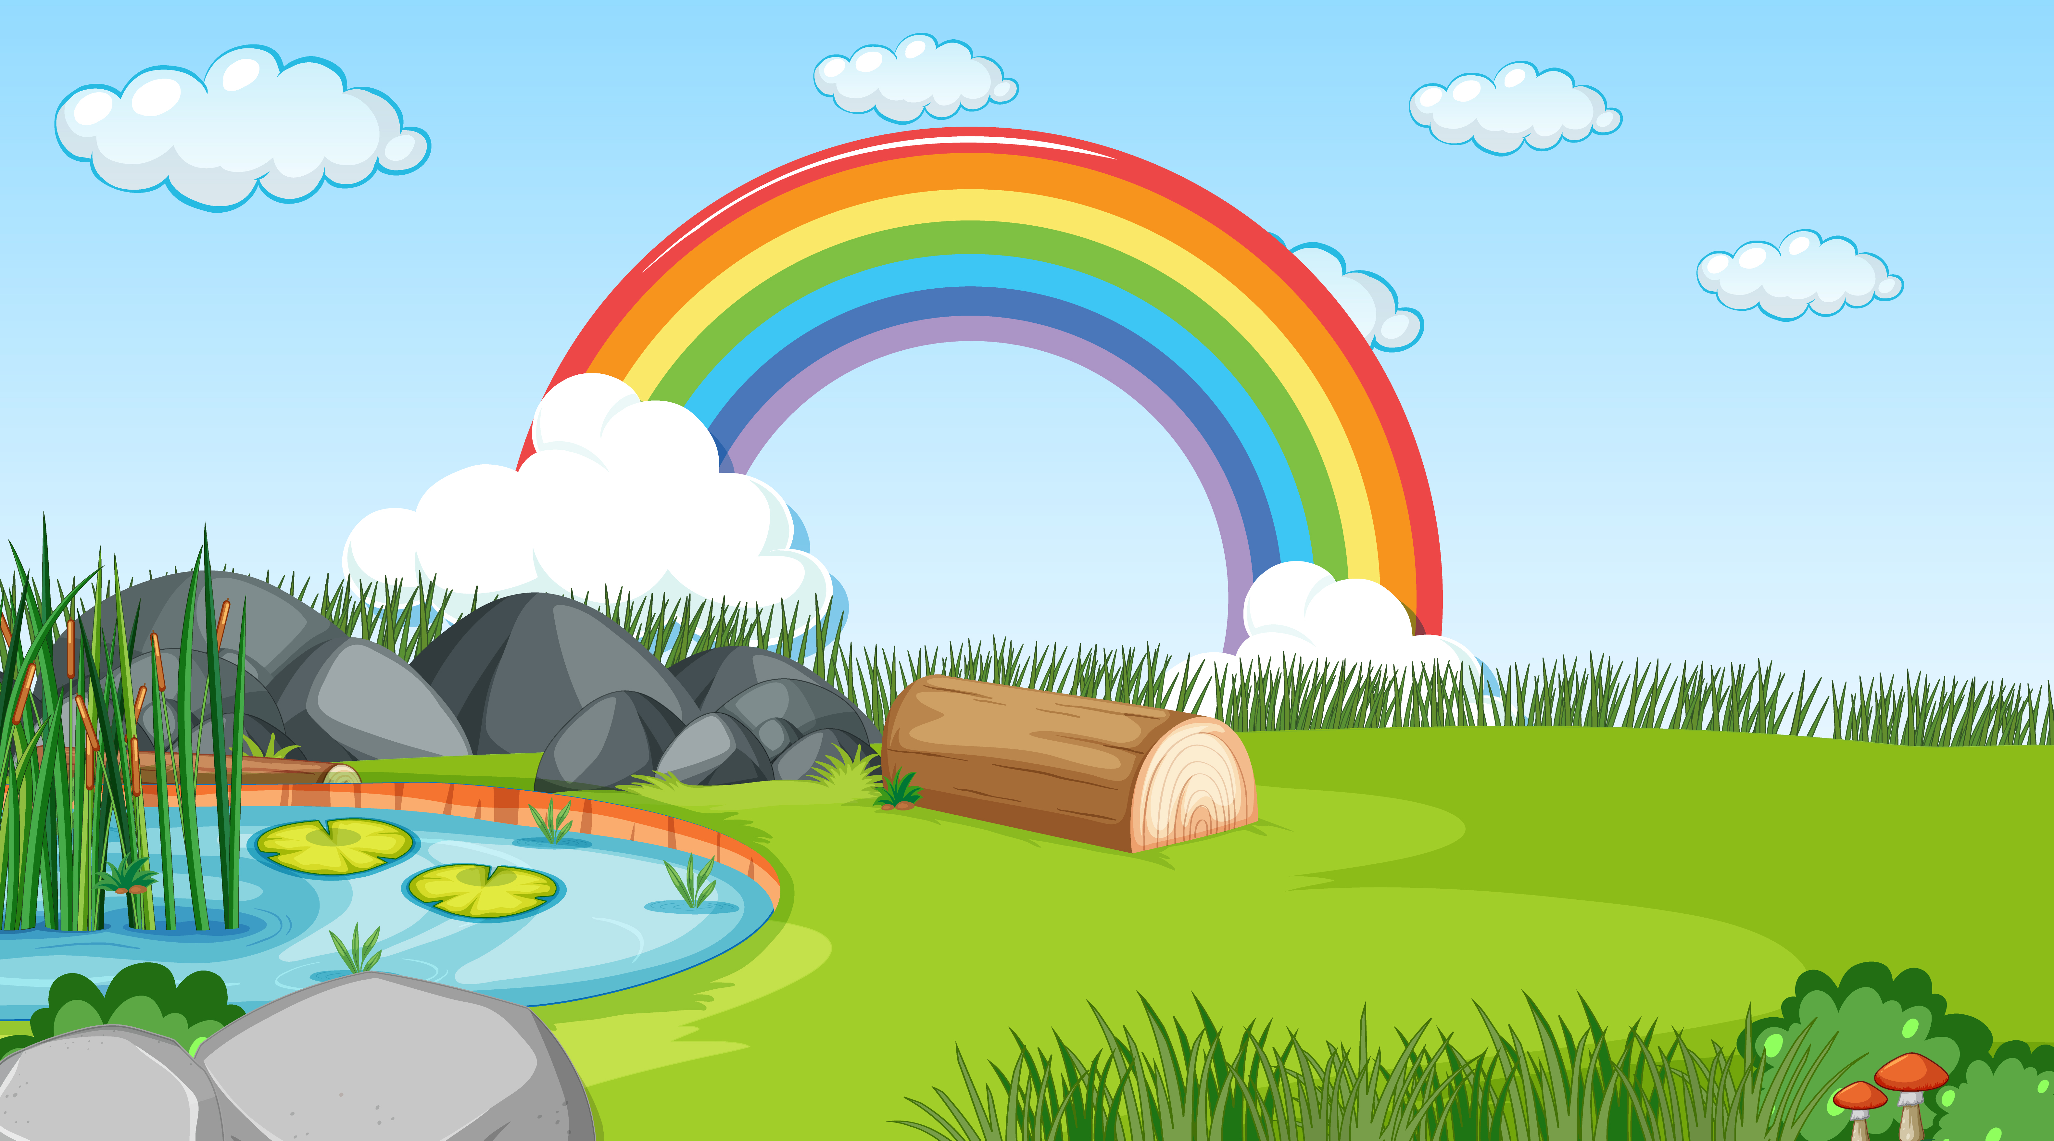
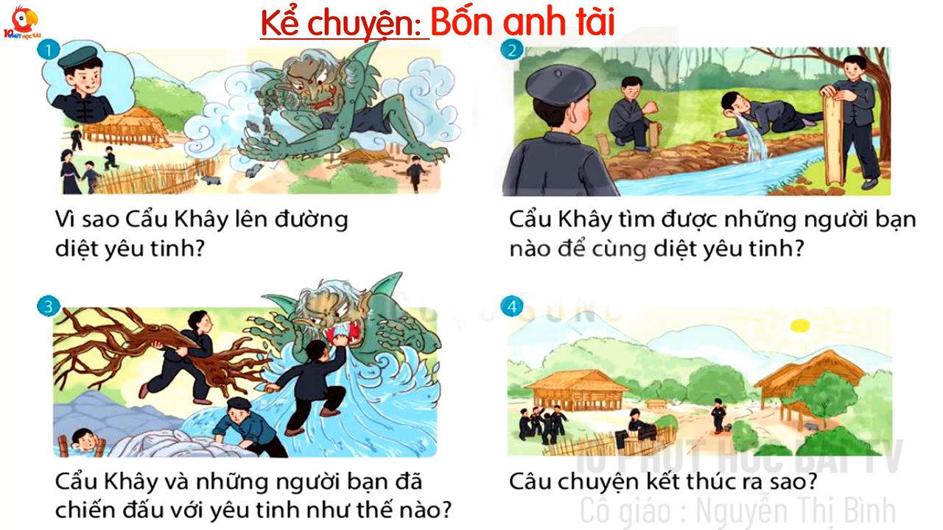

Slide 5
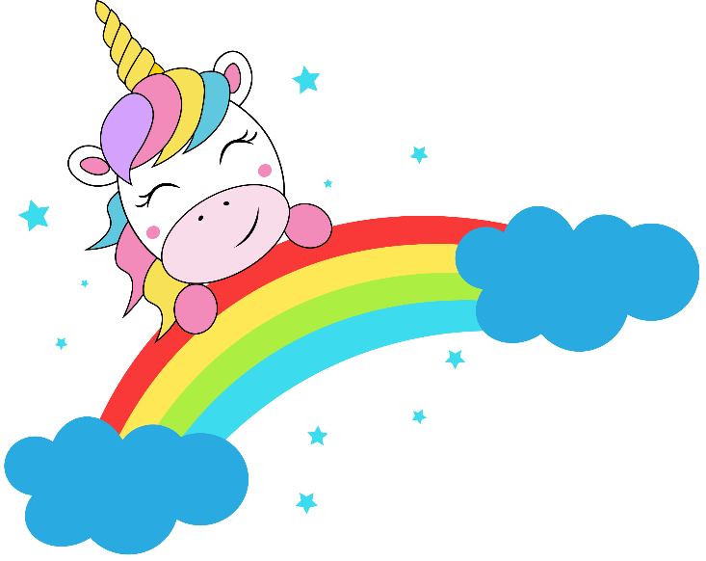
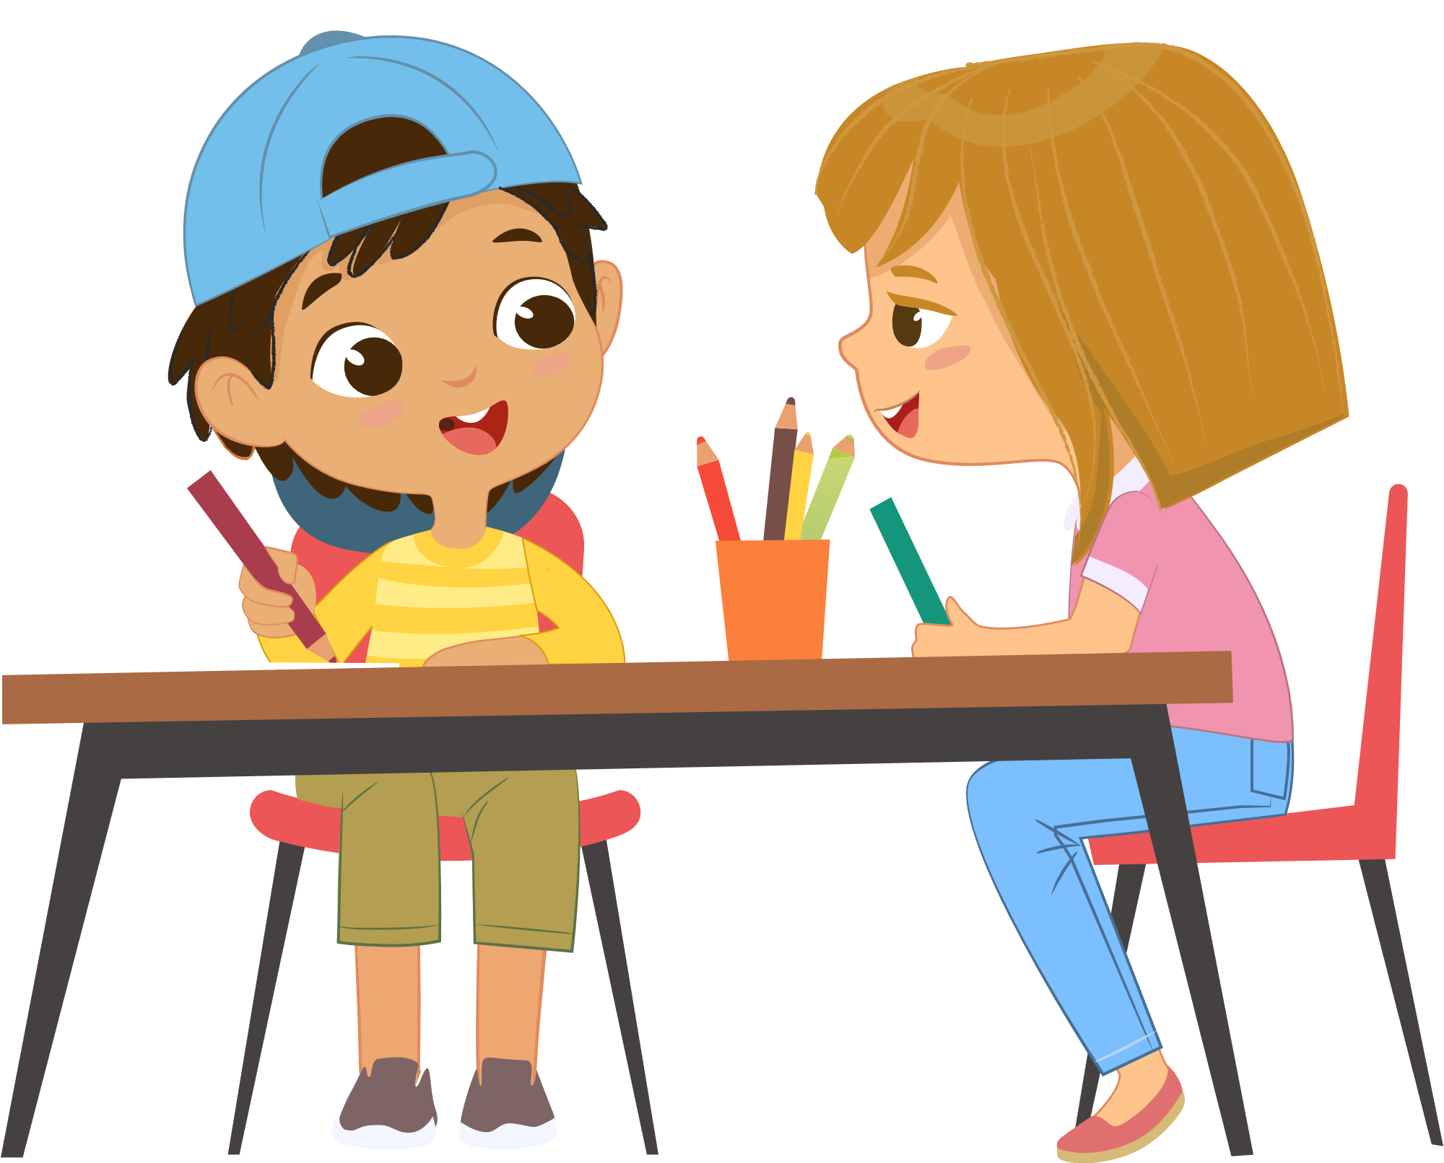
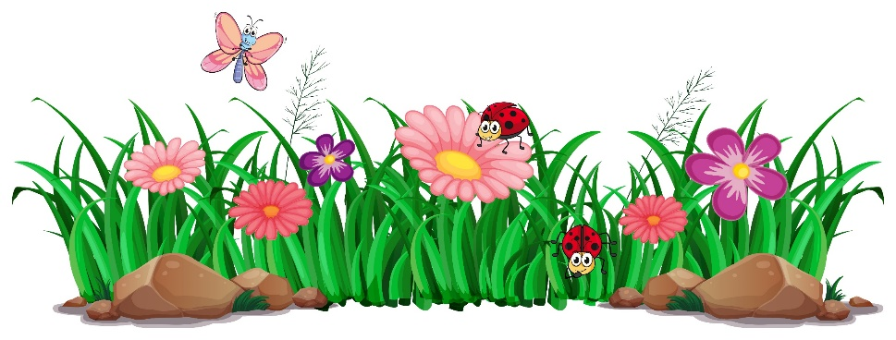
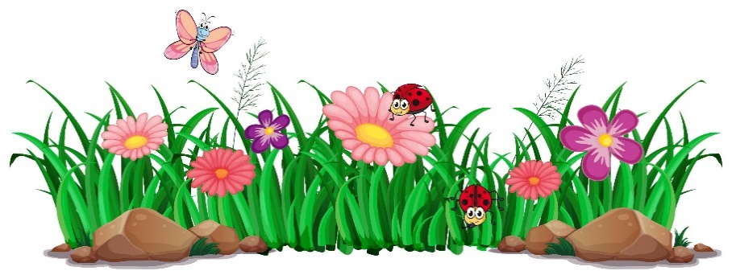
Câu chuyện có mấy nhân vật?
Em ấn tượng với nhân vật nào?

Slide 6

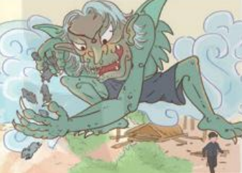
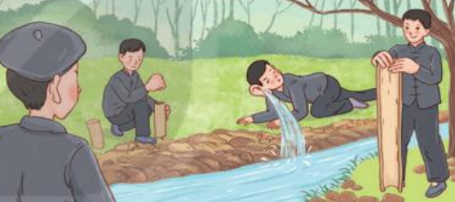
Ghi lại những chi tiết quan trọng
Chi tiết 1: Cẩu Khây căm thù con yêu tinh bắt súc vật, làm cho bản làng tan hoang nên quyết tâm lên đường diệt yêu tinh.
Chi tiết 2: Cẩu Khây gặp những người bạn đáng quý; người bạn dùng tay làm về đóng cọc, người bạn lấy vành tai để tát nước, người bạn lấy móng tay đục lỗ thành lòng máng.

Slide 7
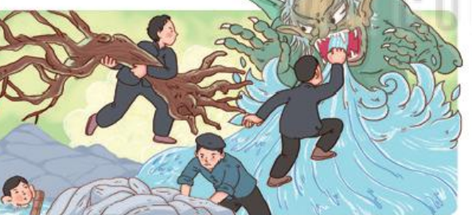
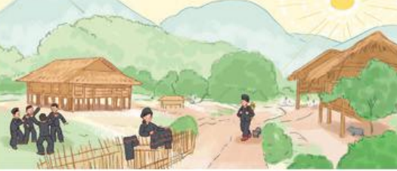
Chi tiết 3: Cẩu Khây và những người bạn chiến đấu với yêu tinh: yêu tinh phun nước, Nắm Tay Đóng Cọc đấm yêu tinh, Cẩu Khây nhổ cây đánh yêu tinh, Móng Tay Đục Máng khơi dòng nước.
Chi tiết 4: Làng bản yên bình trở lại, Cẩu Khây và những người bạn cùng dân bản mừng chiến thắng.

Slide 8

3. Kể lại câu chuyện “Bốn anh tài”

Slide 9
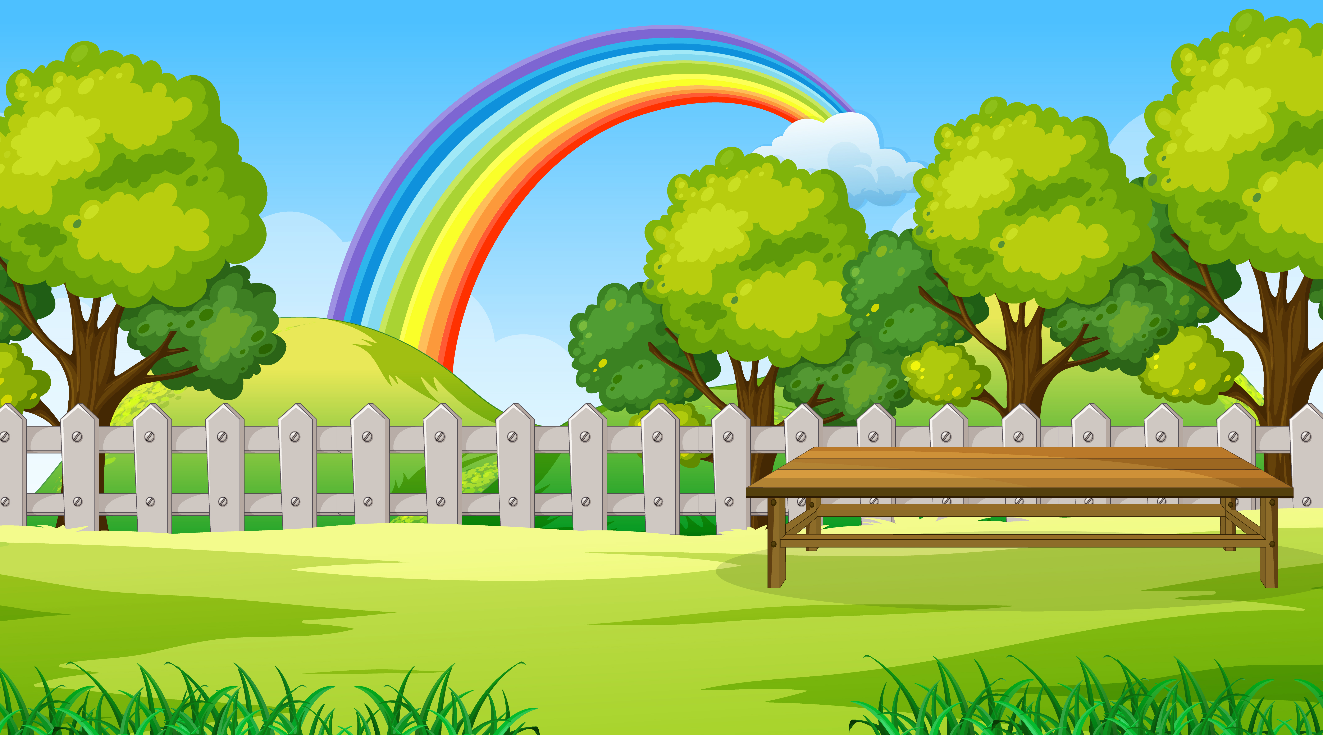


Tập kể lại câu chuyện trong nhóm

Slide 10


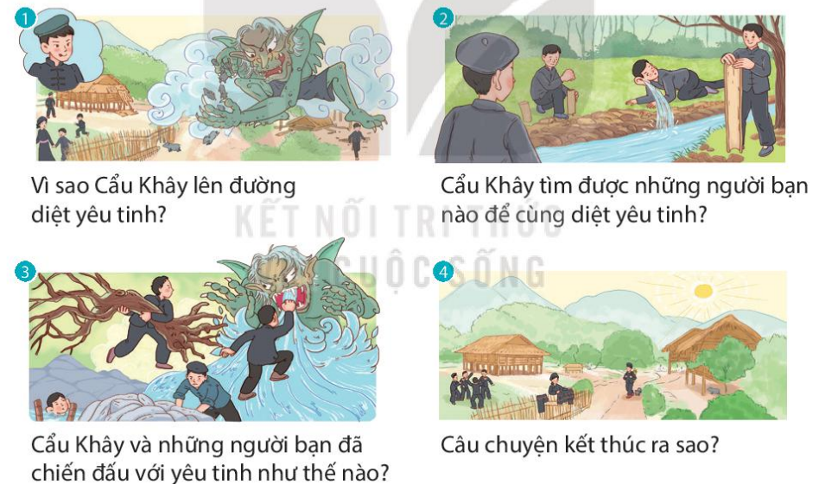

Slide 11


Câu chuyện ca ngợi tài năng của con người trong việc chinh phục thiên nhiên, diệt trừ mọi thế lực đen tối để bảo vệ cuộc sống tốt đẹp. Chuyện này còn có ý nghĩa: cái thiện luôn chiến thắng cái ác.

Slide 12


